Slide 1
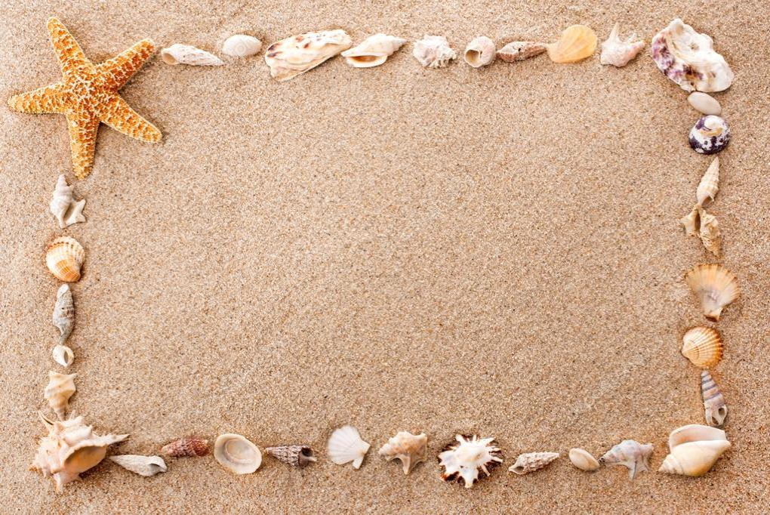
Проект
Сенд-терапия в работе
педагога-психолога доу
Подготовила и провела:
педагог-психолог МКОУ ЦО «Юлдаш»
Балаева Ж.Н.

Slide 2
Цель:
обеспечение социальной успешности, сохранение и укрепление
психического здоровья
ребенка через внедрение элементов песочной терапии в практику работы МКОУ «ЦО Юлдаш».

Slide 3
Физическое развитие
Социально- коммуникативное развитие
Образовательные области в соответствии с ФГОС ДО
Познавательное развитие
Художест венно- эстетическое
развитие
Речевое развитие

Slide 4
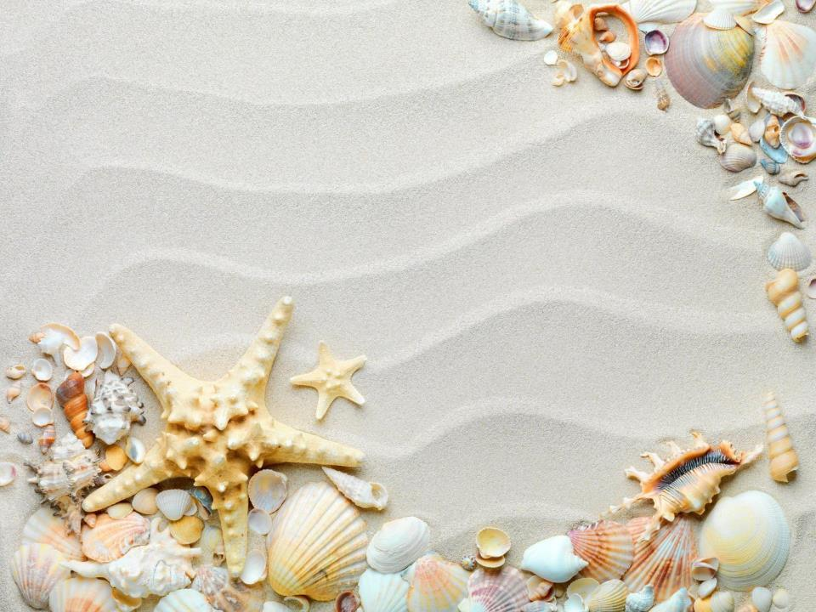
1 этап – поисково-теоретический:
Изучение и анализ психолого-педагогической литературы по исследуемой проблеме.
обзор методической литературы;
создание картотеки игр в педагогической песочнице;
подбор и изготовление атрибутов и пособий, необходимых для организации работы с песком;
консультация для педагогов: «История возникновения песочной терапии».

Slide 5
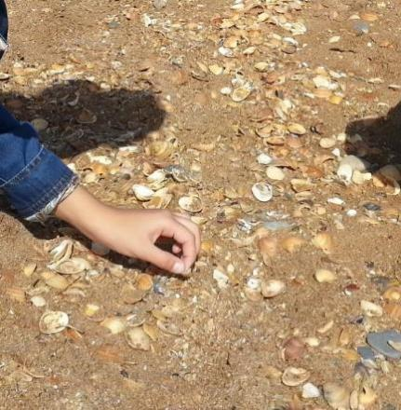

Slide 6
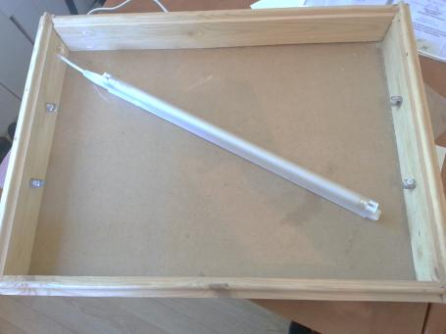
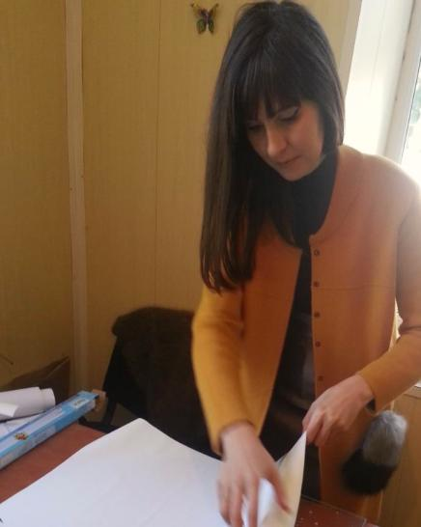
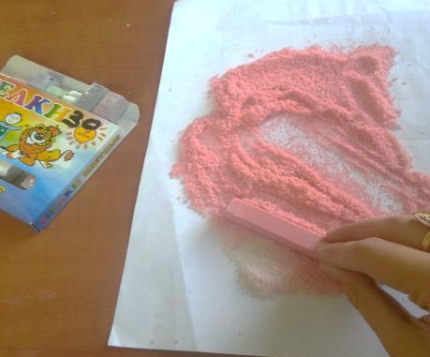

Slide 7
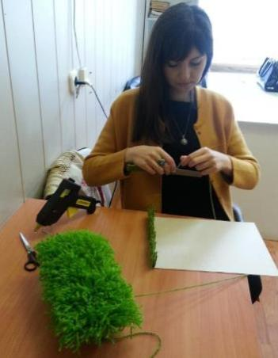
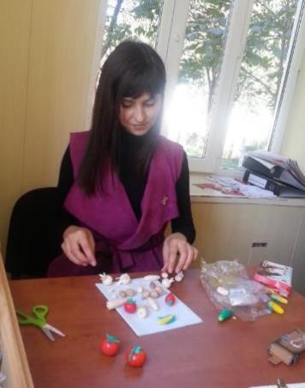
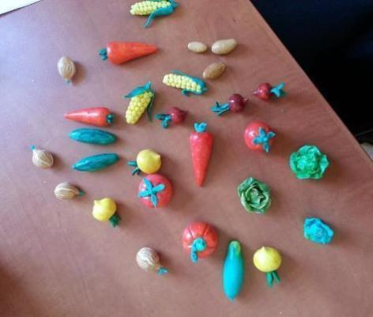

Slide 8
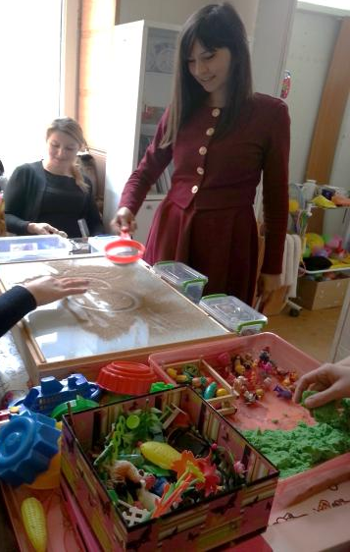
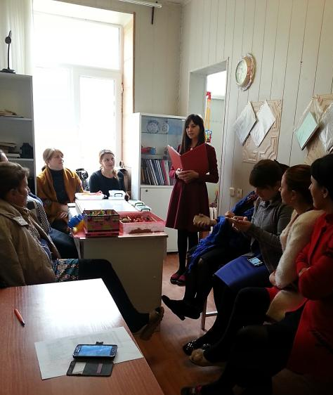
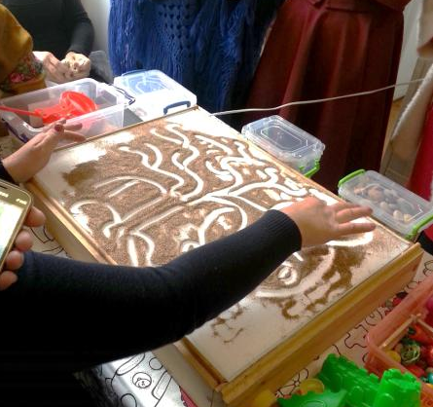

Slide 9
2 этап – основной:
Составление и обсуждение поэтапного плана работы
серия комплексных занятий, направленных на развитие эмоциональной и познавательной сферы дошкольников
игры и упражнения;
консультации: «Психологические основы метода песочной терапии»;
изготовление пособия для воспитателей «Разнообразие игр с песком»
итоговое открытое занятие «Путешествие в песочную страну»

Slide 10
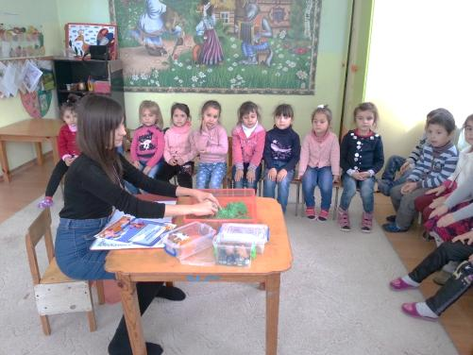
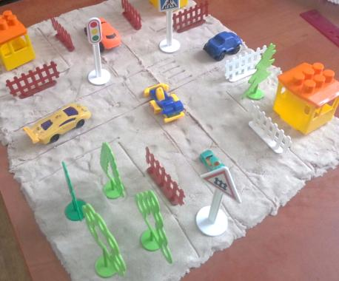
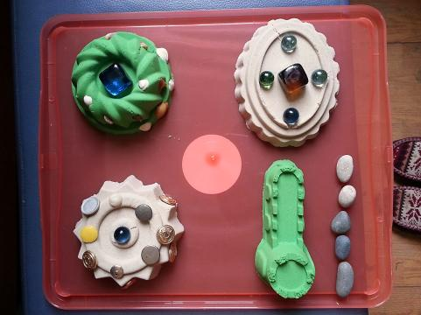
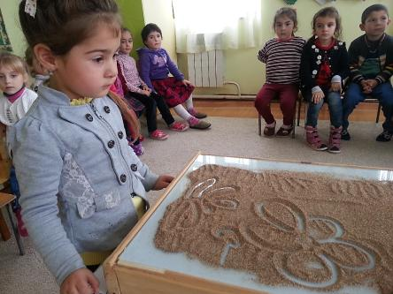

Slide 11
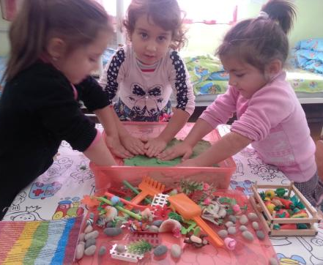
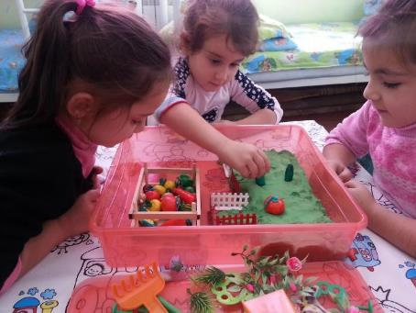
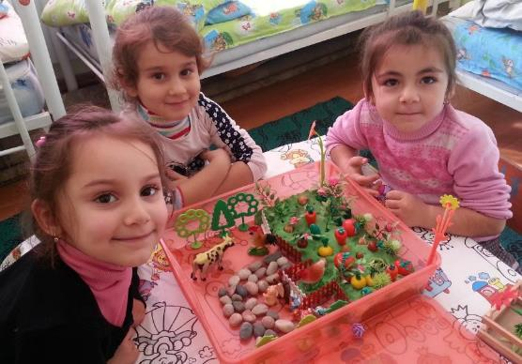

Slide 12
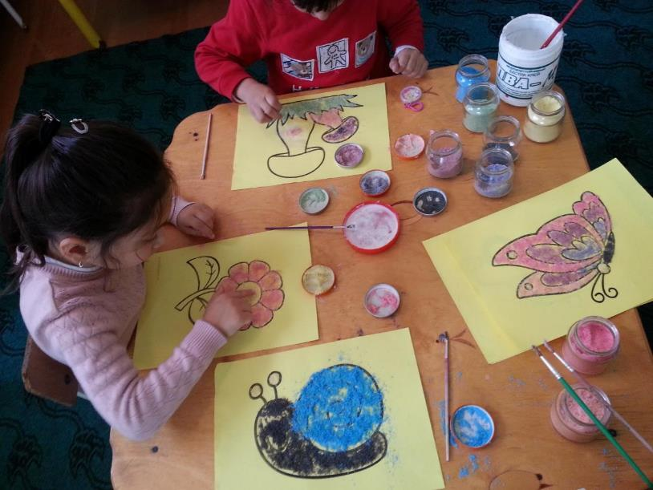

Slide 13
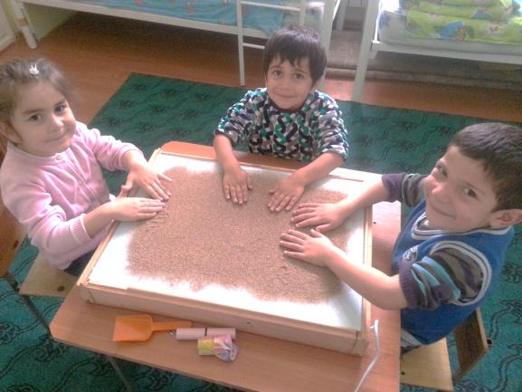
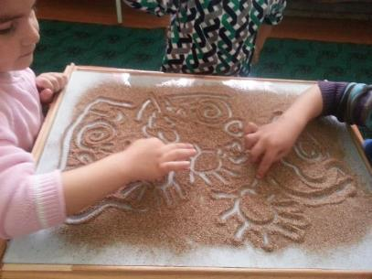
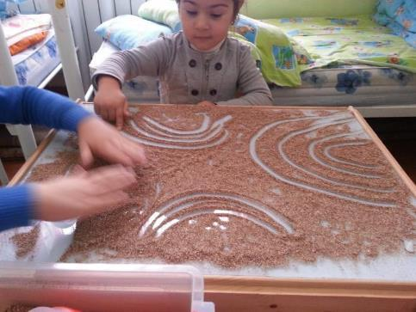
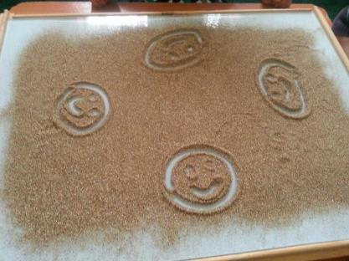

Slide 14
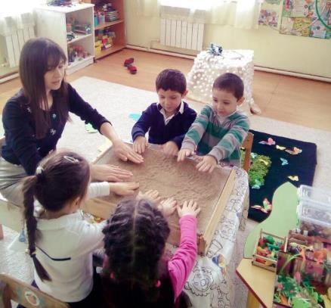
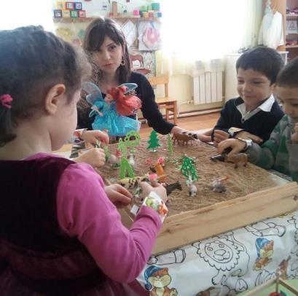
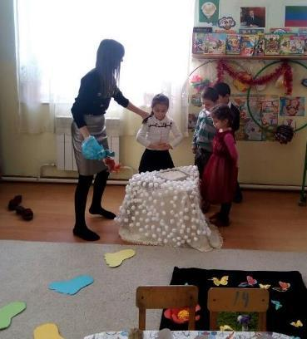

Slide 15
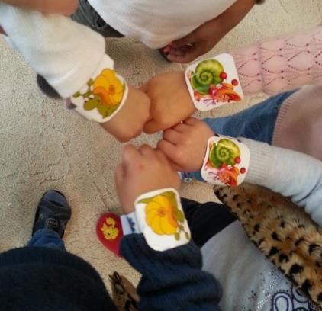
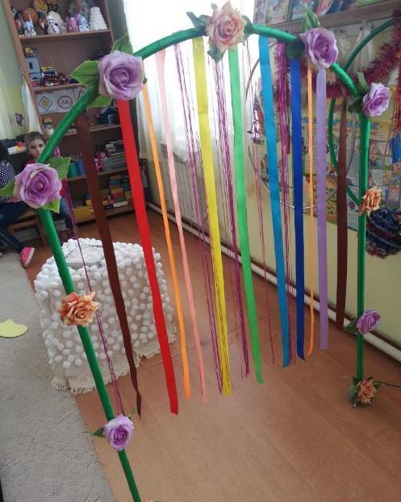
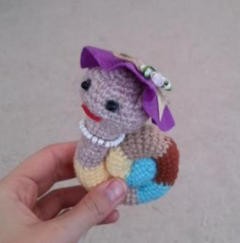

Slide 16
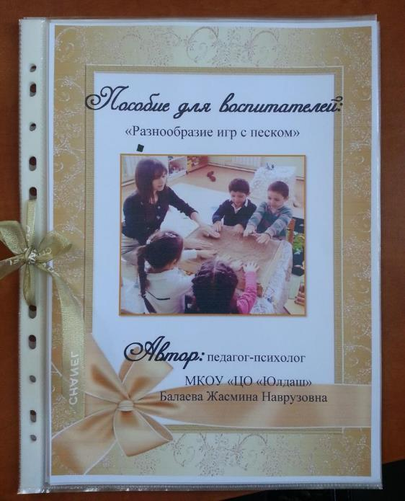

Slide 17
3 этап – основной:
Подведение итога и анализ результата проекта.
серия комплексных занятий, направленных на развитие эмоциональной и познавательной сферы дошкольников
Самоанализ результатов по организации и проведению работы по проекту;
выставка продуктов проектной деятельности;
оформление и распространение материала: «Песочная страна – страна чудес»;
оформление стенда: «Педагогическая песочница».

Slide 18
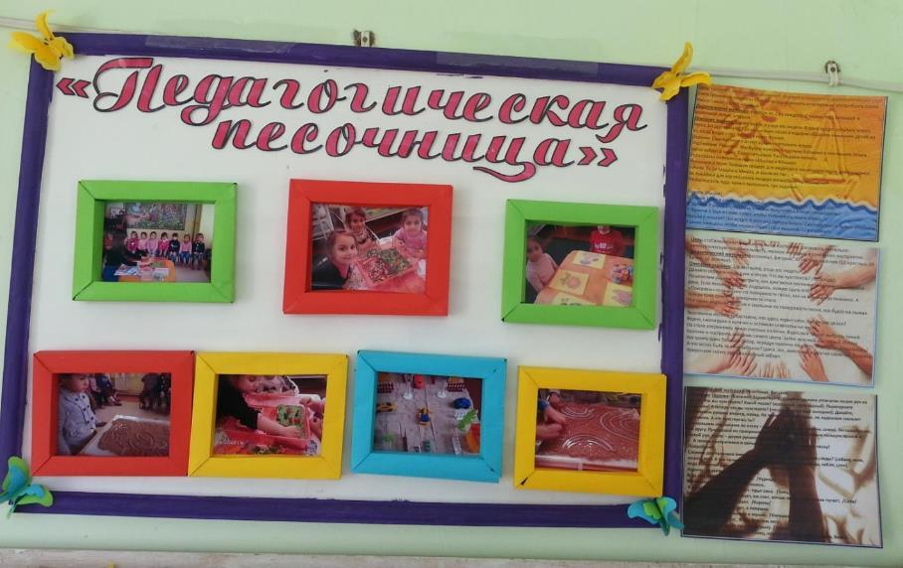

Slide 19
